Slide 1
Limita funkcie
RNDr. Anna Slovenkaiová

Slide 2
Funkcia f reálnej premennej x je predpis, ktorý každému x ε R priraďuje najviac jedno y ε R tak, že y=f(x) Definičný obor funkcie D je množina všetkých x ε R, ku ktorým existuje práve jedno y ε R tak, že y=f(x). Obor hodnôt funkcie H je množina všetkých y ε R, ku ktorým existuje aspoň jedno x ε R tak, že y=f(x).

Slide 3
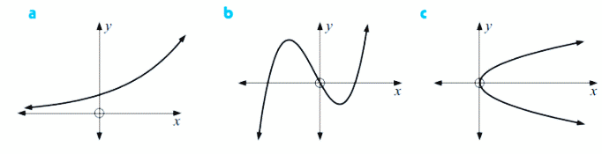

Slide 4
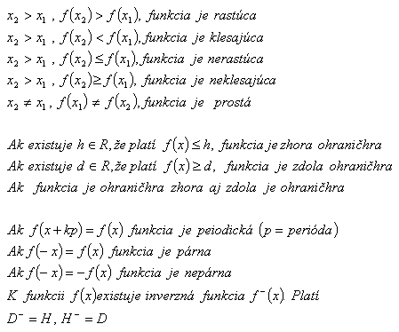

Slide 5
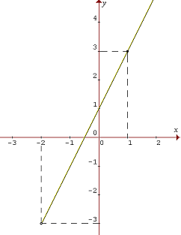
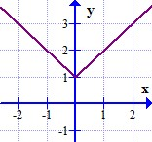
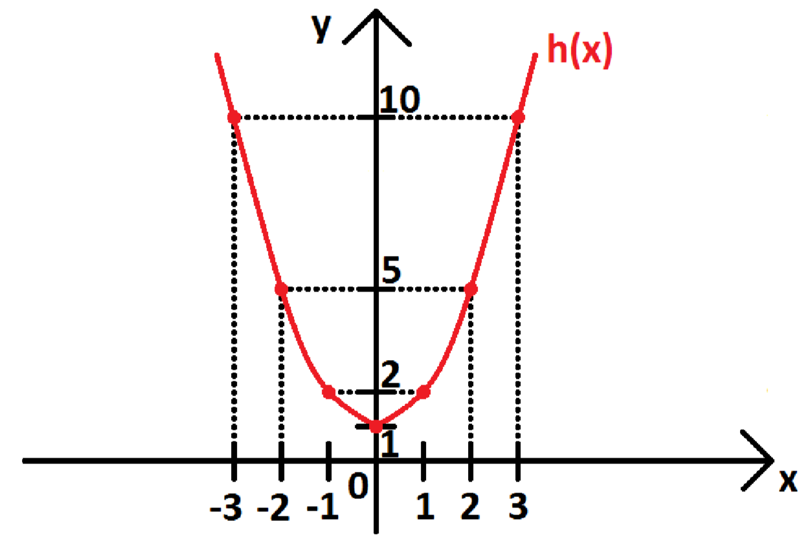

Slide 6
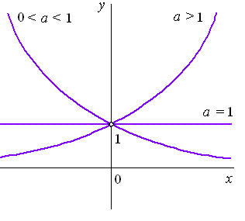
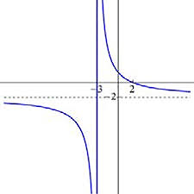
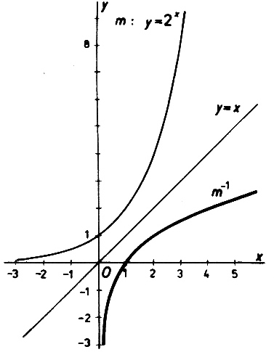

Slide 7
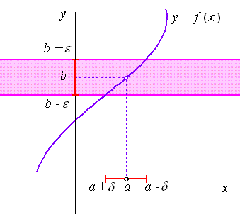
Nech je funkcia f definovaná pre všetky x≠a z niektorého okolia bodu a. Hovoríme, že funkcia f má v bode a limitu b, ak ku každému okoliu O_{ɛ}(b) existuje také okolie O_{δ}(a), že pre každé x∈O_{δ}(a),x≠a je f(x)∈O_{ɛ}(b).

Slide 8
Vlastnosti limít
Ak a potom platí:

